Slide 1

Université de Maroua
**********
Ecole Nationale Supérieure Polytechnique de Maroua
**********
Département d’Informatique et des Télécommunications
**********
The University of Maroua
**********
National Advanced School Engineering of Maroua
**********
Department of Computer Science and Telecommunications
**********
INFORMATIQUE ET TELECOMMUNICATIONS
Sensor Data Analytic
Mémoire présenté et soutenu en vue de l’obtention du diplôme D’INGENIEUR DE CONCEPTION EN GENIE LOGICIEL
Par
FEGUE EMBOLO ARMEL V
Matricule: 13Z094S
sous la direction de : Dr. WANSOUWE WANBITCHING
Devant le jury composé de :
      Président :
      Examinateur :
      Rapporteur : Dr WANSOUWE WANBITCHING
      Invités

Slide 2
1
2
3
4
5
6
CONTEXTE
ET
PROBLEMATIQUE
CONCEPTION
ET
IMPLEMENTATION
PLAN
INTRODUCTION
GENERALITE
CONCLUSION
DEMONSTRATION
INTRODUCTION
GENERALITE
CONTEXTE ET PROBLEMATIQUE
DEMONSTRATION
CONCEPTION ET IMPLEMENTATION

Slide 3







INTRODUCTION
PROCESSUS DE RECHERCHE
TRAITEMENT
2
ANALYSE
4
épurer les données qui forment un biais.
Et qui altèrent la moyenne
Croiser les variables,
Et pouvoir quantifier leur relation.
1
2
3
1
PREDIRE
1
2
HYPOTHESE
MODELISATION
3
COLLECTE
Emettre un idée à vérifier Pendant l’analyse.
Choisir les variables à
Croiser.
Définir un modèle, qui permet De prévoir le futur, ou de Provoquer un futur (Comprendre, prévoir agir).
Effectuer une collecte de données
Sur un échantillon de la population
Que l’on veut étudier.
1
PROVOQUER
1
3
5
3

Slide 4
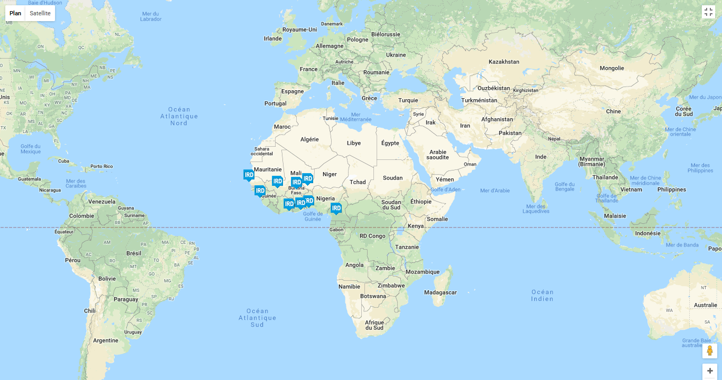







CONTEXTE ET PROBLEMATIQUE
CONTEXTE
IRD en Afrique
IRD et la Recherche
IRD conduit des recherches en adéquation avec les besoins des populations du Sud. Centrés sur les relations entre l'homme et son environnement dans les régions tropicales et méditerranéennes, les thèmes de recherche sont définis conjointement avec les équipes et partenaires du Sud.
En Afrique Centrale et de l’Ouest; L’IRD se retrouve dans 9 pays: le Benin, Le Cameroun, la Cote d’ivoire, le Ghana etc….
IRD France
9
IRD et ses Equipe
est un établissement public à caractère scientifique et technologique (EPST) français. participe à des recherches scientifiques et techniques par le biais d'accords signés entre la France et certains pays en développement
Le Programme JEAI vise l'émergence ou le renforcement d’équipes de recherche scientifiques des pays du Sud dans le cadre de partenariats avec des unités de recherche de l’IRD.
4

Slide 5










CONTEXTE ET PROBLEMATIQUE
PROBLEMATIQUE
MANUEL
TEMPS
ERREURS
COUT
Les collectes et traitements sont manuels.
Le coté manuel du travail fait en sorte que l’on perde inutilement du temps.
L’erreur est humaine et préjudiciable dans une étude statistique
Utiliser une meilleure solution d’étude est très couteuse.
5
5

Slide 6















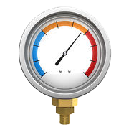

Slide 7
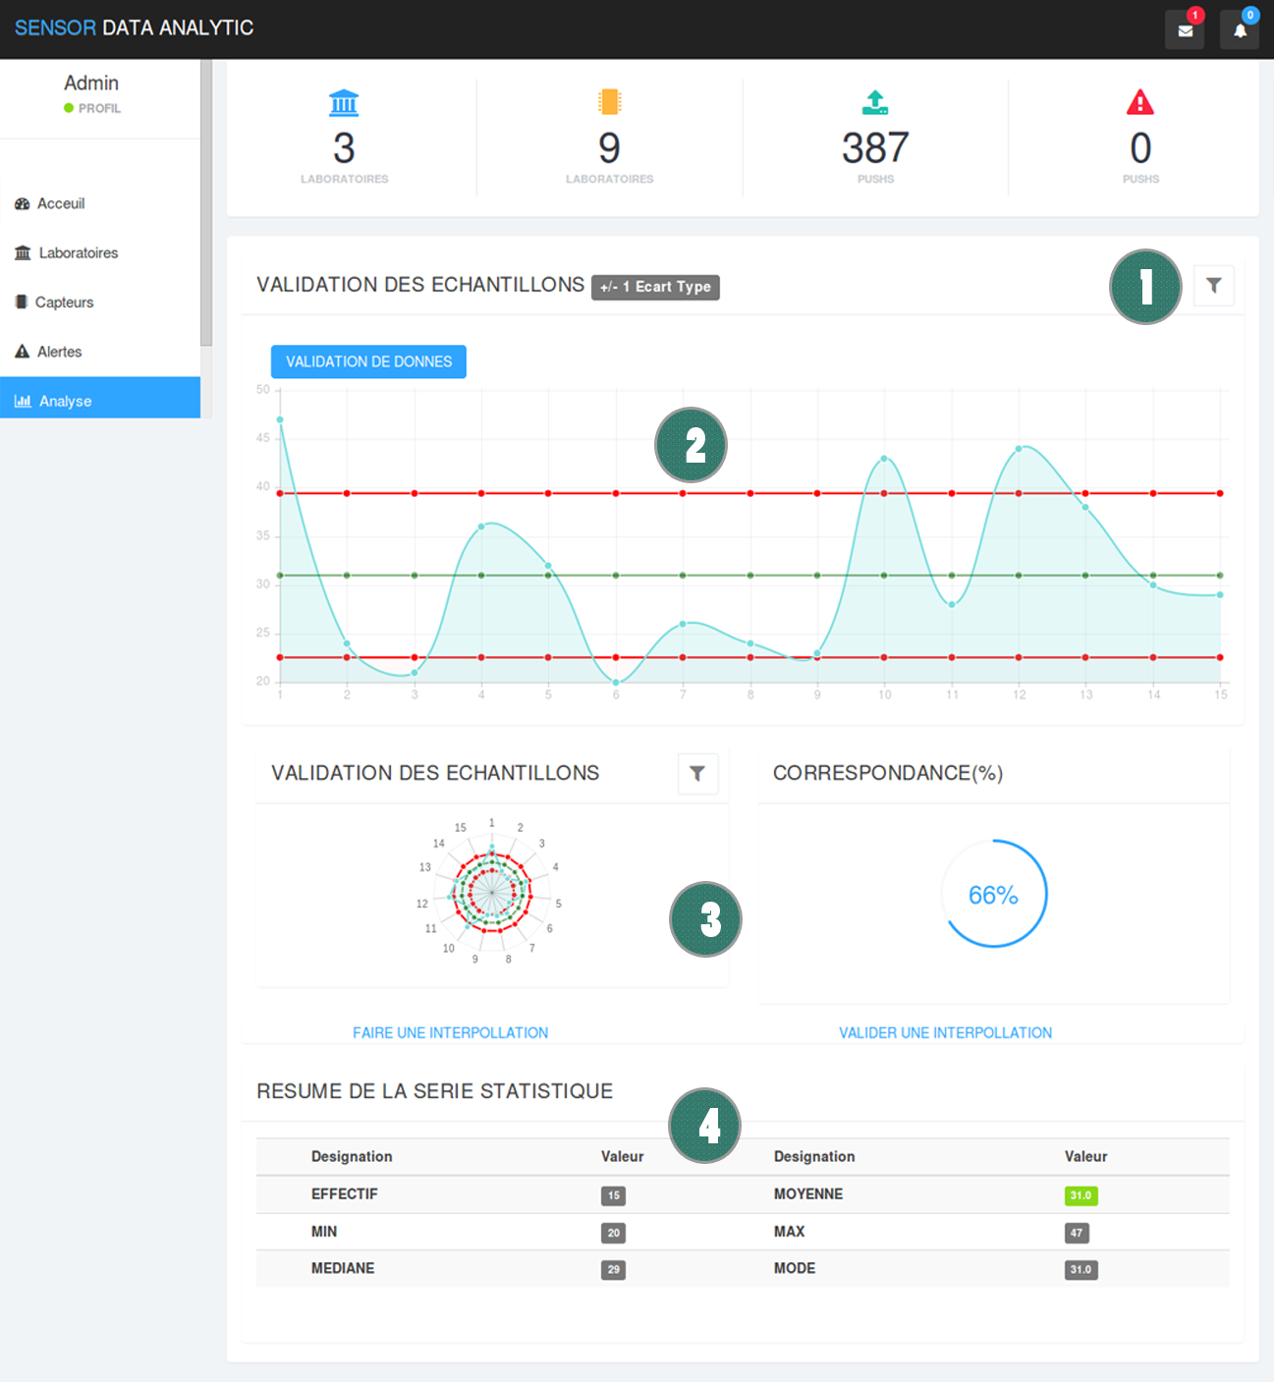
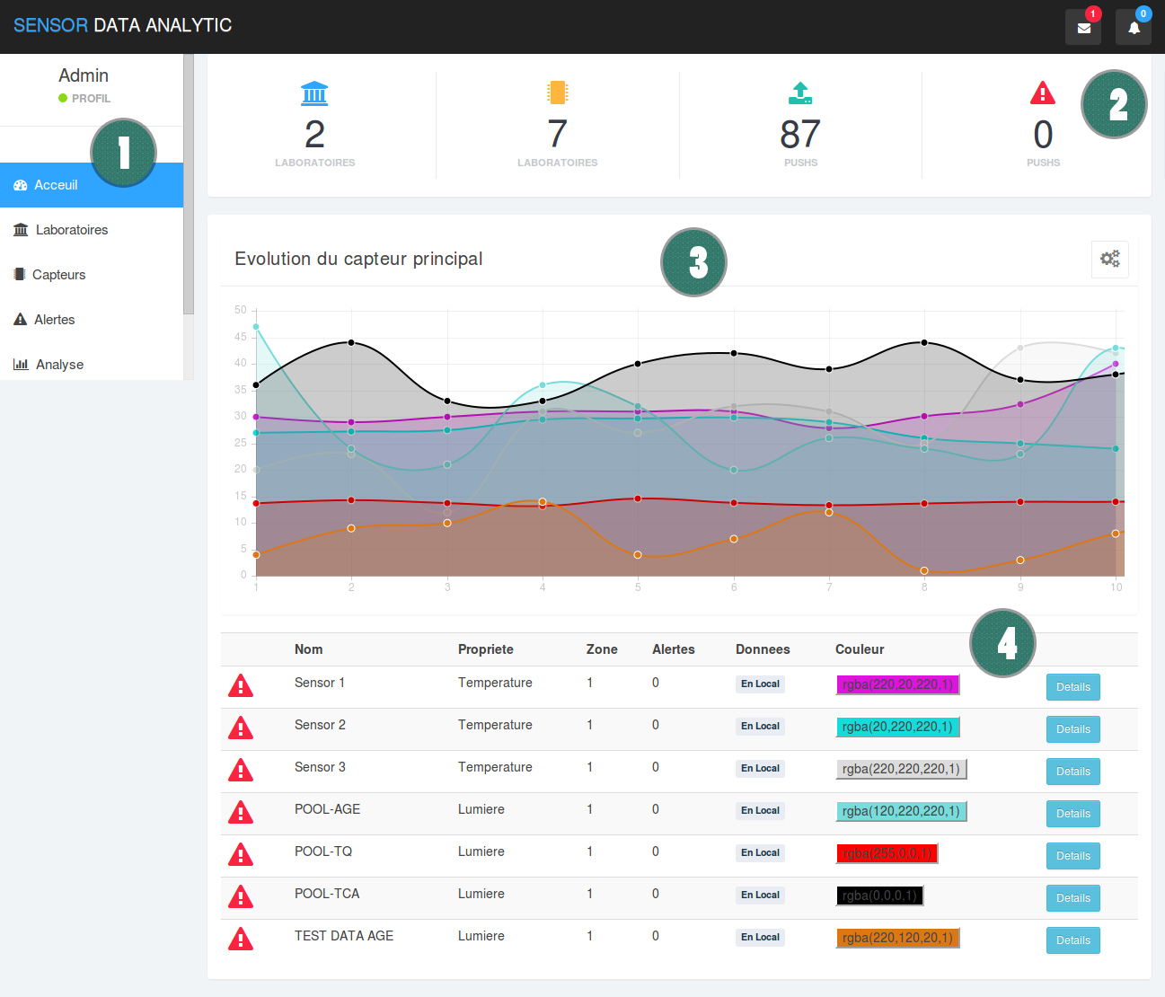
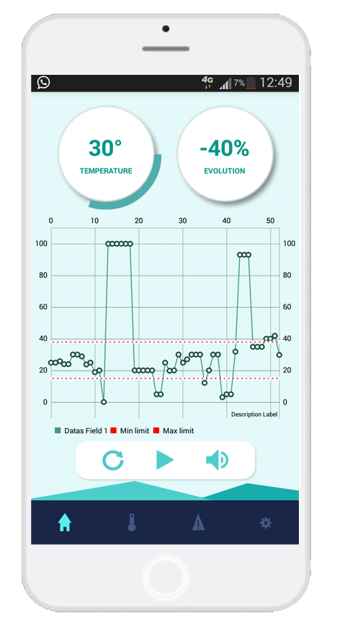








CONTEXTE ET PROBLEMATIQUE
SOLUTION
AUTOMATISER
SUIVI
TRAITEMENT
MODELISATION
Les collectes et traitements deviennent automatique.
Eviter les erreur, avoir ses données en temps réel.
Epuration semi-automatique des données atypiques
Faciliter la conception d’un modèle mathématique.
5
6

Slide 8
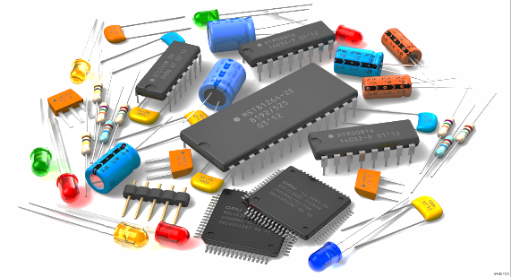
GENERALITES
CAPTEURS
DEFINITION
GRANDEUR
TYPE DE SORTIE
Un Capteur est un dispositif transformant l'état d'une grandeur physique observée en une grandeur utilisable.
Courant Electrique
Lumière
Pression
Température
Déplacement etc…
Capteur Logique
Capteur Analogique
Capteur Numérique
5
7

Slide 9
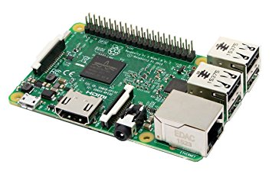
GENERALITES
RASPBERRY Pi
DEFINITION
TYPE DE PINS
MODELES
Le Raspberry Pi est un nano ordinateur (Petite taille), nano carte (seule la carte est fournie avec ses extensions) créé par David BRABEN.
Alimentation 3Volt
Alimentation 5Volt
Grounds
GPIO etc…
Modèle A
Modèle A+
Modèle 1 B
Modèle 1 B+
Modèle 2 B
Modèle 3 B
Modèle 3 B+
5
8

Slide 10
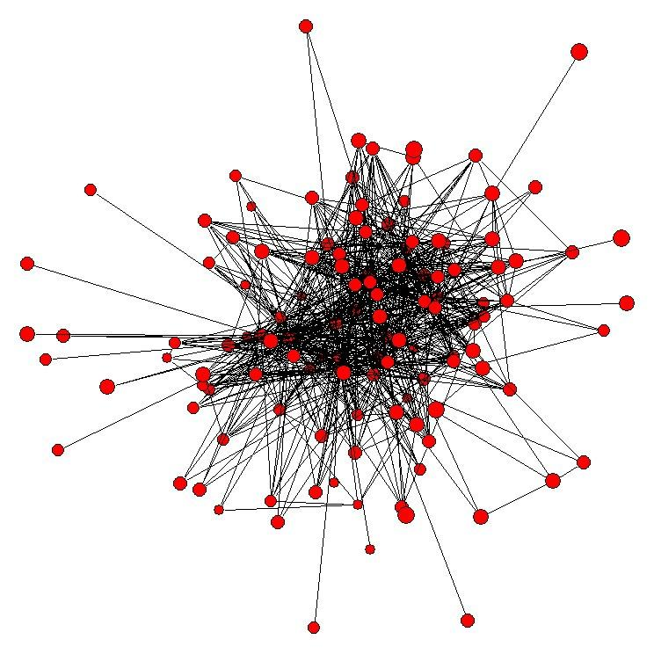
GENERALITES
MODELISATION
PREPARATION
MODELISATION
ANALYSE
La phase de préparation consiste à épurer les données. Enlever ou corriger les données atypiques.
Une solution du problème de prévision est un prédicteur. Nous devons optimiser ce prédicteur.
Partir de deux variables et étudier ce que les deux variables ont en commun.
5
9

Slide 11
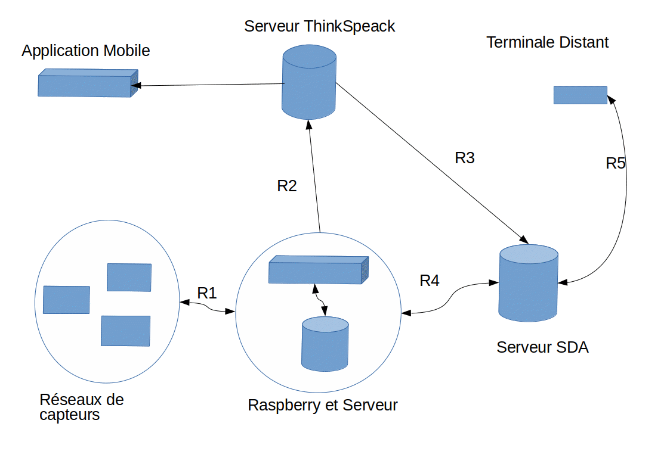
CONCEPTION ET IMPLEMENTATION
ARCHITECTURE GENERALE
R6
10
5

Slide 12
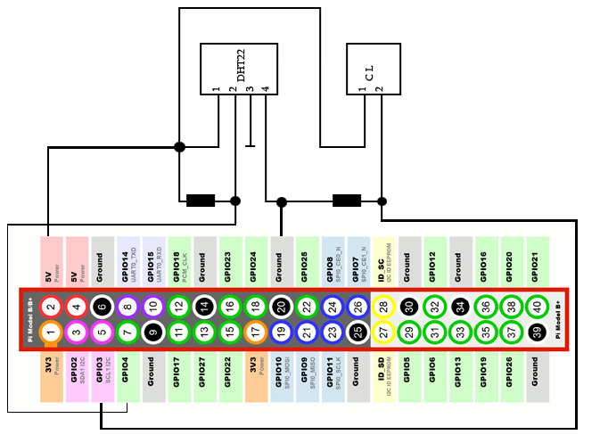
CONCEPTION ET IMPLEMENTATION
RASPBERRY Pi
11
5

Slide 13
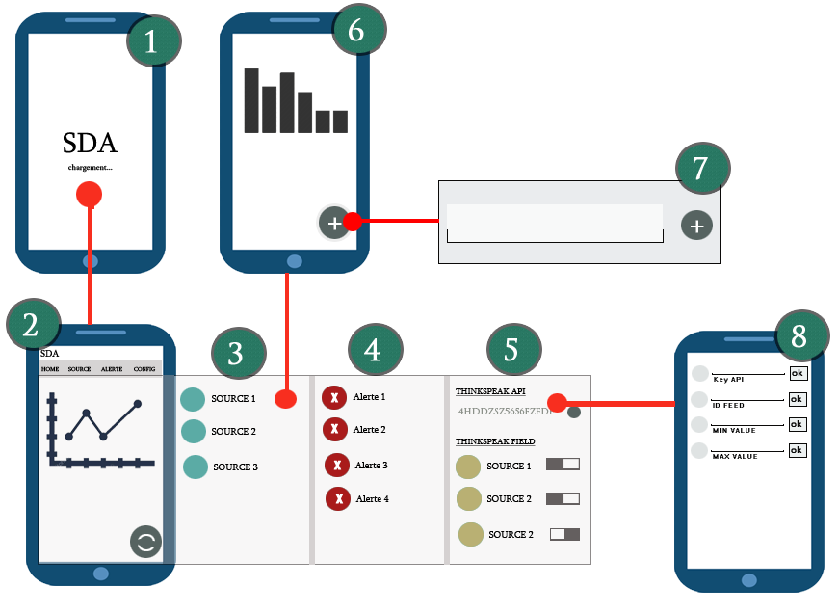
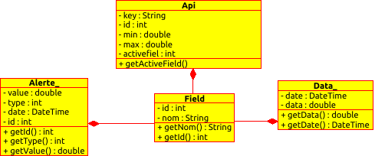

CONCEPTION ET IMPLEMENTATION
APPLICATION MOBILE
12
5

Slide 14
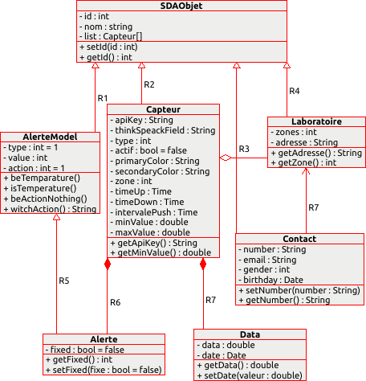


CONCEPTION ET IMPLEMENTATION
PLATEFORME WEB
13
5

Slide 15

DEMONSTATION
DEMONSTRATION
14
5

Slide 16
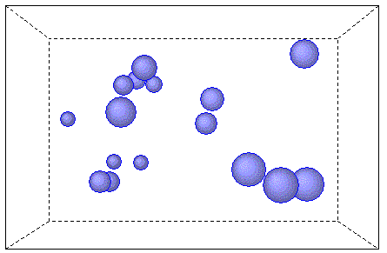
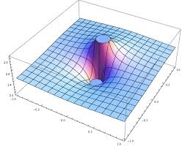
CONCLUSION
CONCLUSION
ANALYSE MULTI DIMENSIONNELLE
DEDUCTION DES MODELES
15
5

Slide 17
MERCI

